Slide 1
FAT32文件系统
文件系统简介
磁盘分区后只是划分了存储数据的空间，还需要文件系统将分区空间内的文件组织管理起来。
与文件系统相关的组成部分有：操作系统引导记录（DOS Boot Record，DBR）、文件分配表（File Allocation Table, FAT）、文件目录表（File Directory Table, FDT）、数据区。

Slide 2
FAT32文件系统
文件系统简介
......
剩余扇区
数据区（DATA）
文件目录表FDT
FAT2
FAT1
操作系统DBR
62个保留扇区
MBR+DPT+’55AA’

Slide 3
FAT32文件系统
文件系统简介
FAT可以理解成为一种文件管理系统，它可以追踪记录每一段程序或文件的位置。
FAT文件系统将数个扇区合并成一个簇（Cluster），作为文件分配存储空间的基本单位，因为当分区容量较大时，选用扇区管理会增加FAT表的项数。
一个簇所占用的空间由OS和磁盘类型共同决定，通常可以将磁盘的容量除以64KB（65536个字节），将得到的数据进位到最接近2的幂方数而得到簇的大小。

Slide 4
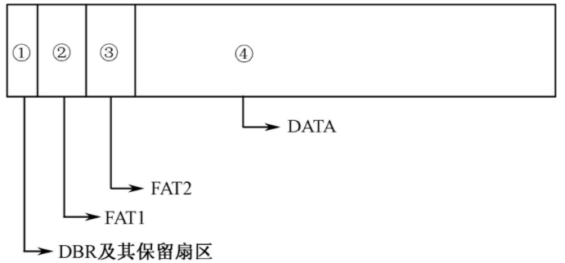
FAT32文件系统
FAT32文件系统由DBR及其保留扇区、FAT1、FAT2、DATA区四个部分组成。

Slide 5
FAT32文件系统
FAT表的大小及位置
磁盘上共有FAT表的两个复制，一个是基本FAT表FAT1，另一个是FAT表的备份FAT2。
FAT在磁盘上安排在紧接操作系统引导扇区DBR之后。
FAT占用多少个扇区因硬盘分区情况和逻辑盘的容量大小的不同而不同。

Slide 6
FAT32文件系统
文件目录表
文件目录表（FDT），也称根目录DIR（Root Directory），紧跟在FAT表之后。
FDT记录根目录下每个文件（目录）的起始单元、文件属性等。
定位文件位置时，操作系统根据FDT中的起始单元，结合FAT表就可以确定文件在磁盘中的具体位置和大小。
早期系统中FDT长度固定，最多只能有512项，为突破此限制，根目录采用和子目录一样的方式来管理，称为根目录文件。

Slide 7
FAT32文件系统
数据区
数据（DATA）区，是真正意义上的数据存储的地方，位于FDT区之后，占据硬盘上的大部分空间。
文件的簇号链
磁盘格式化后，用户文件以簇为单位存放在数据区中，一个文件至少占用一个簇。
磁盘上的每个可用簇在FAT只有一个登记项，通过在对应簇号的登记项内填入表项值来表明数据区中的该簇的状态。

Slide 8
FAT32 DBR
DBR区即操作系统引导记录扇区，通常占用分区的第0扇区共512个字节。
内容包括：跳转指令、厂商标志和操作系统版本号、BPB（BIOS Parameter Block）、扩展BPB、OS引导程序、结束标志几部分组成。

Slide 9
FAT32 DBR
FAT32分区上DBR中各部分的位置划分
字节位移 | 字段长度 | 字段名
0x00 | 3个字节 | 跳转指令
0x03 | 8个字节 | 厂商标志和os版本号
0x0B | 53个字节 | BPB
0x40 | 26个字节 | 扩展BPB
0x5A | 420个字节 | 引导程序代码
0x01FE | 2个字节 | 有效结束标志

Slide 10
FAT32 DBR
MBR将CPU执行转移给引导扇区，因此，引导扇区的前三个字节必须是合法的可执行的基于x86的CPU指令。
这通常是一条跳转指令，该指令负责跳过接下来的几个不可执行的字节(BPB和扩展BPB)，跳到操作系统引导代码部分。

Slide 11
FAT32 DBR
跳转指令之后是8字节长的OEM ID，它是一个字符串， OEM ID标识了格式化该分区的操作系统的名称和版本号。
为了保留与MS-DOS的兼容性，通常Windows 2000格式化该盘是在FAT16和FAT32磁盘上的该字段中记录了“MSDOS 5.0”。
在NTFS磁盘上(关于ntfs，另述)，Windows 2000记录的是“NTFS”。通常在被Windows 95格式化的磁盘上OEM ID字段出现“MSWIN4.0”，在被Windows 95 OSR2和Windows 98格式化的磁盘上OEM ID字段出现“MSWIN4.1”。

Slide 12
FAT32 DBR
接下来的从偏移0x0B开始的是一段描述能够使可执行引导代码找到相关参数的信息。通常称之为BPB(BIOS Parameter Block)。
BPB一般开始于相同的位移量，因此，标准的参数都处于一个已知的位置。磁盘容量和几何结构变量都被封在BPB之中。
由于引导扇区的第一部分是一个x86跳转指令。因此，将来通过在BPB末端附加新的信息，可以对BPB进行扩展。只需要对该跳转指令作一个小的调整就可以适应BPB的变化。

Slide 13
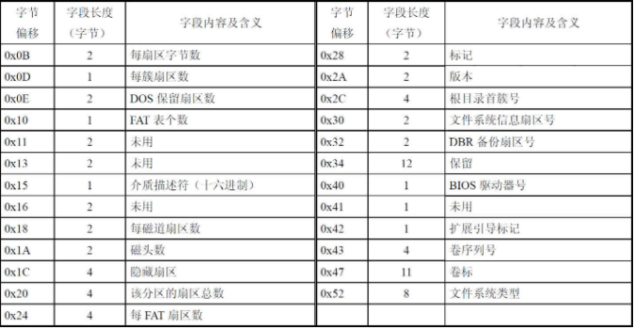
FAT32 DBR

Slide 14
FAT32 DBR
0DH～0DH：每簇扇区数
每簇扇区数记录着文件系统的簇大小，即由多少个扇区组成一个簇。
FAT32最大支持128扇区的簇。
在FAT32文件系统中所有的簇从2开始进行编号，每个簇都有一个自己的地址编号，并且所有的簇都位于数据区内，在数据区之前是没有簇的。

Slide 15
FAT32 DBR
1CH～1FH：隐藏扇区数
隐藏扇区数是指本分区之前使用的扇区数，该值与分区表中所描述的该分区的起始扇区号一致。
对于主磁盘分区来讲，是MBR到该分区DBR之间的扇区数；对于扩展分区中的逻辑驱动器来讲，是其EBR到该分区DBR之间的扇区数。

Slide 16
FAT32 DBR
2CH～2FH：根目录首簇号
分区在格式化为FAT32文件系统时，格式化程序会在数据区中指派一个簇作为FAT32的根目录区的开始，并把该簇号记录在BPB中。
通常都是把数据区的第一个簇分配给根目录使用，也就是2号簇。

Slide 17
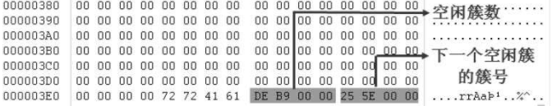
FAT32 DBR
30H～31H：文件系统信息扇区号
FAT32文件系统在DBR的保留扇区中安排了一个文件系统信息扇区，用以记录数据区中空闲簇的数量及下一个空闲簇的簇号，该扇区一般在分区的1号扇区，也就是紧跟着DBR后的一个扇区

Slide 18
保留扇区
所谓保留扇区是指从分区DBR扇区开始的仅为系统所有的扇区，包括DBR扇区。
在FAT32中，保留扇区的数量通常取为32。
FAT32中的保留扇区除了磁盘逻辑0扇区用作DBR，逻辑2扇区（win98）或0xC扇区（Win2000/XP）用作OS引导代码扩展部分外，部分用于备份和升级，其余通常闲置。
闲置扇区为病毒提供了栖息之地。

Slide 19
FAT32 FAT
FAT（File Allocation Table）文件分配表
FAT文件系统一般有两份FAT，它们由格式化程序在对分区进行格式化时创建，FAT1是活动FAT，FAT2是备份FAT。
FAT1跟在DBR之后，其具体地址由DBR的BPB参数中偏移量为0EH～0FH的两字节描述；FAT2跟在FAT1之后，其地址可以用FAT1的所在扇区号加上每个FAT所占的扇区数获得。

Slide 20
FAT32 FAT
FAT（File Allocation Table）文件分配表
FAT表是由FAT表项构成的，我们把FAT表项简称为FAT项，每个FAT项的大小32位。
FAT表的前两个FAT项有专门的用途：0号FAT项通常用来存放分区所在的介质类型，例如硬盘的介质类型为“F8”，那么硬盘上分区的FAT表第一个FAT项就以“F8”开始；1号FAT项则用来存储文件系统的肮脏标志，表明文件系统被非法卸载或者磁盘表面存在错误。

Slide 21

FAT32 FAT
FAT（File Allocation Table）文件分配表
分区的数据区中每一个簇都会映射到FAT表中的唯一一个FAT项。因为0号FAT项和1号FAT项有特殊用途，无法与数据区中的簇形成映射，所以从2号FAT项开始跟数据区中的第一个簇映射。
数据区中的第一个簇编号为2号簇，然后3号簇跟3号FAT项映射，以此类推，直到数据区中的最后一个簇。

Slide 22
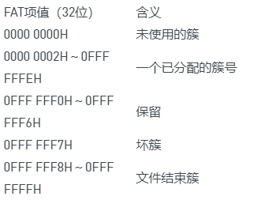
FAT32 FAT
FAT（File Allocation Table）文件分配表

Slide 23
FAT32 FAT
定位FAT1的步骤
系统通过该分区的分区表信息，定位到其DBR扇区；
读取DBR的BPB，主要读取“DBR保留扇区数”这个参数，它在DBR的0EH～0FH偏移处；
读取到“DBR保留扇区数”这个参数的值为6之后，跳转到该分区的6号扇区，这里就是FAT1的开始。
FAT2的位置：用“DBR保留扇区数”加上“每FAT扇区数”。

Slide 24
FAT32文件系统目录项
目录存储位置
在FAT32文件系统下，分区根目录下的文件及文件夹的目录项存放在根目录区中，分区子目录下的文件及文件夹的目录项存放在子目录区中，根目录区和子目录区都在数据区中。
FAT32的目录项为四类
短文件名目录项。
长文件名目录项。
“.”目录项和“..”目录项。
卷标目录项。

Slide 25
FAT32目录结构
FAT32短文件目录项32个字节的表示定义
字节偏移 | 字节数 | 定义 |  |  | 字节数
0x0~0x7 | 8 | 文件名 |  | 0xD | 1 | 创建时间的10毫秒位
0x8~0xA | 3 | 扩展名 |  | 0xE~0xF | 2 | 文件创建时间
0xB* | 1 | 属性字节 | 00000000(读写) | 0x10~0x11 | 2 | 文件创建日期
 |  |  | 00000001(只读) | 0x12~0x13 | 2 | 文件最后访问日期
 |  |  | 00000010(隐藏) | 0x14~0x15 | 2 | 文件起始簇号的高16位
 |  |  | 00000100(系统) | 0x16~0x17 | 2 | 文件的最近修改时间
 |  |  | 00001000(卷标) | 0x18~0x19 | 2 | 文件的最近修改日期
 |  |  | 00010000(子目录) | 0x1A~0x1B | 2 | 文件起始簇号的低16位
 |  |  | 00100000(归档) | 0x1C~0x1F | 4 | 表示文件的长度
0xC | 1 | 系统保留

Slide 26
FAT32文件系统目录项
14H～15H：文件起始簇号的高位
这两个字节作为文件起始簇号的高位使用。
1AH～1BH：文件起始簇号的低位
这两个字节作为文件起始簇号的低位使用。
FAT32的目录项中，文件起始簇号占用4字节，把偏移14H～15H处的两个字节作为高位，跟该偏移处的两个字节和在一起，得到文件开始簇号。
1CH～1FH：文件大小
文件大小占用4字节，记录着文件的总字节数。

Slide 27
长文件名目录项
当创建一个长文件名时，其对应短文件名的存储有以下三个处理原则：
系统取长文件名的前6个字符加上“~1”形成短文件名，其扩展名不变；
如果已存在这个名字的文件，则符号“~”后的数字自动增加；
如果有DOS和Windows 3.x非法的字符，则以下画线“_”替代。

Slide 28
FAT32长文件目录项32个字节的表示定义
字节偏移 | 字节数 | 定义 |  |  | 字节偏移 | 字节数 | 定义
0x0 | 1 | 属性字节位意义 | 7 | 保留未用 | 0xB | 1 | 长文件名目录项标志，取值0FH
 |  |  | 6 | “1” 最后一个目录项 | 0xC | 1 | 系统保留
 |  |  | 5 | 保留未用 | 0xD | 1 | 校验值(根据短文件名计算得出)
 |  |  | 4 | 顺序号数值 | 0xE~0x19 | 12 | 长文件名unicode码
 |  |  | 3 |  | 0x1A~0x1B | 2 | 文件起始簇号(常置0)
 |  |  | 2 |  | 0x1C~0x1F | 4 | 长文件名unicode码
 |  |  | 1
 |  |  | 0
0x1~0xA | 10 | 长文件名unicode码

Slide 29
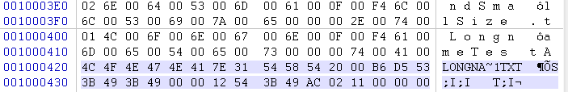
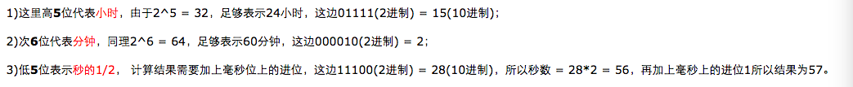
LongnameTestAndSmallSize
文件名：LongnameTestAndSmallSize.txt
大小：0x11字节

Slide 30
NTFS文件系统
简介
NTFS的安全性很高，提供许多安全性能方面的选项，可以在本机也可以通过远程的方法保护文件、目录。NTFS还支持加密文件系统（EFS），可以阻止没有授权的用户访问文件。
NTFS文件系统数据存储的可靠性很强，比较适合做服务器的文件系统，因为其提供了基于原子事务（Atomic Transaction）概念的文件系统可恢复性。

Slide 31
NTFS文件系统
简介
将文件系统所需的全部数据，如记录卷的分配状态位图、文件、目录和系统引导程序等数据，像一般的文件一样储存在硬盘上。这些系统文件称为元文件(metafile)，这些数据则称为元数据(metadata)
由于元文件的重要性，所以NTFS系统在该卷文件存储部分的正中央对它们进行了备份。

Slide 32
NTFS文件系统

Slide 33
NTFS文件系统
元文件 | 功能
$MFT | 主文件表本身，是每个文件的索引
$MFTMirr | 主文件表的部分镜像
$LogFile | 事务型日志文件
$Volume | 卷文件，记录卷标等信息
$AttrDef | 属性定义列表文件
$Root | 根目录文件，管理根目录
$Bitmap | 位图文件，记录了分区中簇的使用情况
$Boot | 引导文件，记录了用于系统引导的数据情况
$BadClus | 坏簇列表文件
$Quota（NTFS4） | 在早期的Windows NT系统中此文件为磁盘配额信息
$Secure | 安全文件
$UpCase | 大小写字符转换表文件
$Extend metadata directory | 扩展元数据目录
$Extend\$Reparse | 重解析点文件
$Extend\$UsnJrnl | 加密日志文件
$Extend\$Quota | 配额管理文件
$Extend\$ObjId | 对象ID文件

Slide 34
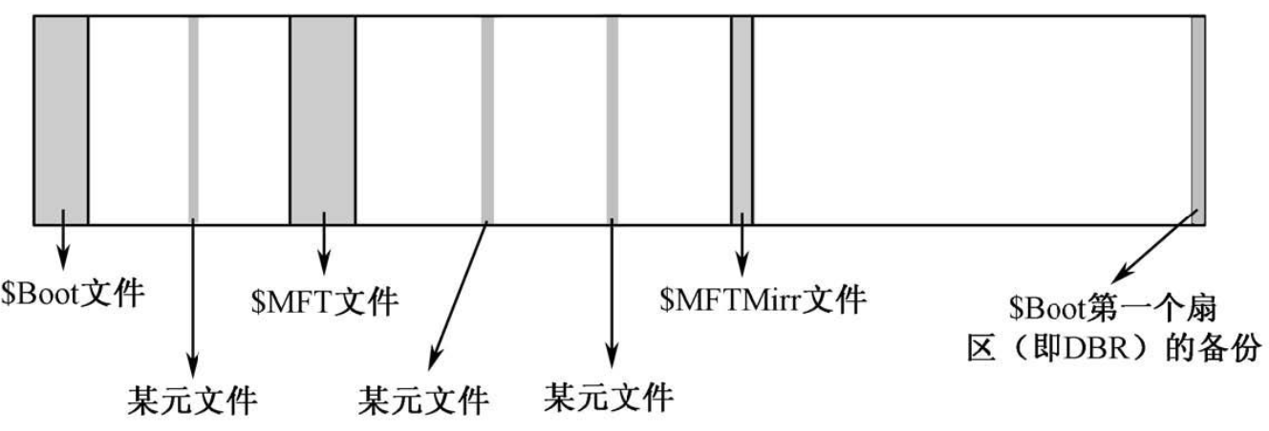
NTFS文件系统

Slide 35
NTFS引导扇区
NTFS的第一个扇区为引导扇区，即DBR扇区。其中有NTFS分区的引导程序和一些BPB参数，系统根据这些BPB参数来得到分区的重要信息。
NTFS文件系统的DBR扇区与FAT文件系统的结构一样，也包括跳转指令、OEM代号、BPB参数、引导程序和结束标志。
BPB描述了每扇区字节数、每簇扇区数、$MFT的起始簇号、文件记录的大小描述等信息。
NTFS的DBR引导程序占用426字节（54H～1FDH），其负责完成将系统文件NTLDR装入。

Slide 36
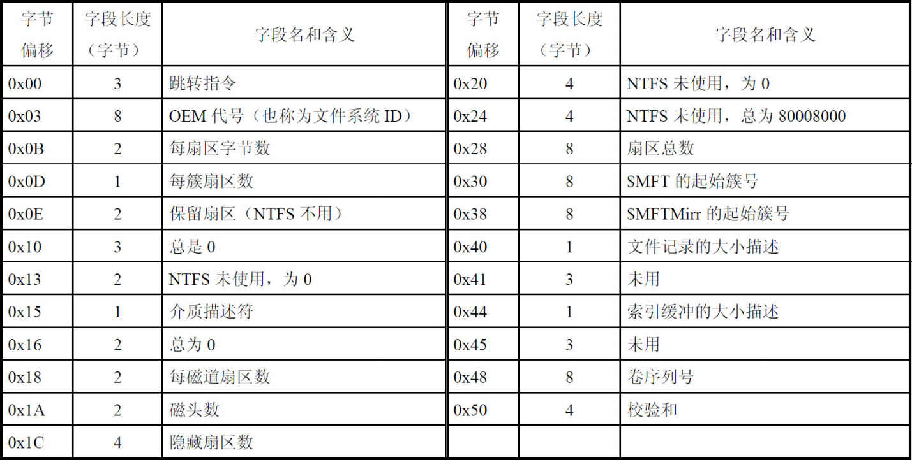
NTFS引导扇区

Slide 37
MFT
16个元文件中主文件表（$MFT）是一个非常重要的元文件，它由文件记录构成，每个文件记录占用2个扇区。
在$MFT中前16个文件记录总是元文件的纪录
系统通过$MFT来确定文件在磁盘上的位置以及文件的所有属性。
NTFS文件系统分配给主文件表的区域大约占据了磁盘空间的12.5％，剩余的磁盘空间用来存放其他元文件和用户的文件。

Slide 38
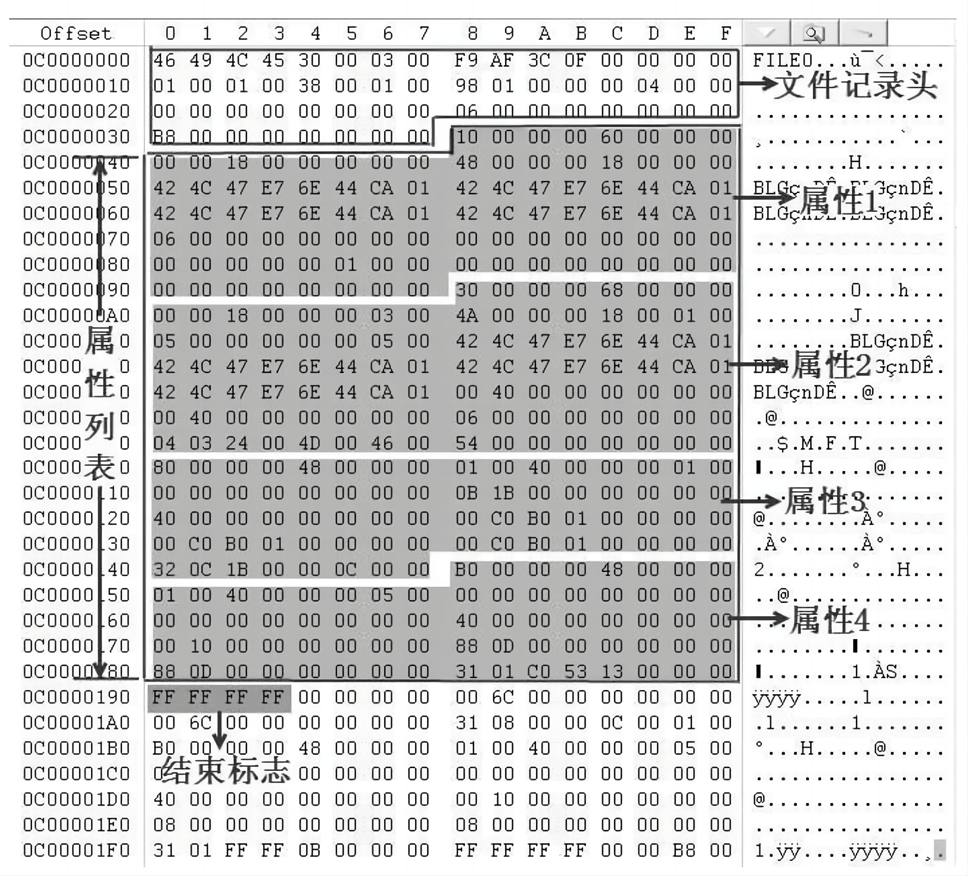
MFT
文件记录由文件记录头，属性列表：属性1 、属性2……，结束标志“FFFFFFFFH”组成。

Slide 39
MFT
文件记录头
在同一系统中，文件记录头的长度和具体偏移位置的数据含义是不变的，而属性列表是可变的，其不同的属性有着不同的含义。
偏移00H～03H为MFT的标志字符串，它总为“FILE”。
偏移14H第一个属性的偏移地址
偏移18H～1BH处文件记录的实际长度也即文件记录在磁盘上实际占用的字节空间

Slide 40
文件记录头
字节偏移 | 字段长度 | 字段名和含义
0x00 | 4 | MFT标志，一定为字符串“FILE”
0x04 | 2 | 更新序列号（Update Sequence Number）的偏移
0x06 | 2 | 更新序列号的大小与数组，包括第一个字节
0x08 | 8 | 日志文件序列号（$LogFile Sequence Number，LSN）
0x10 | 2 | 序列号（Sequence Number）
0x12 | 2 | 硬连接数（Hard Link Count），即有多少目录指向该文件
0x14 | 2 | 第一个属性的偏移地址
0x16 | 2 | 标志（Flag），00H表示文件被删除，01H表示文件正在使用，02H表示目录被删除，03H表示目录正在使用
0x18 | 4 | 文件记录的实际长度
0x1C | 4 | 文件记录的分配长度
0x20 | 8 | 基本文件记录中的文件索引号
0x28 | 2 | 下一属性ID，当增加新的属性时，将该值分配给新属性，然后该值增加，如果MFT记录重新使用，则将它置0，第一个实例总是0
0x2A | 2 | 边界，Windows XP中为偏移0x30处
0x2C | 4 | 文件记录参考号，Windows XP中使用，Windows 2000中无此参数
0x30 | 2 | 更新序列号
0x32 | 4 | 更新数组

Slide 41
文件记录头
偏移30H～31H处为更新序列号，这两个字节同时会出现在该文件记录第一个扇区最后两个字节处及该文件记录第二个扇区最后两个字节处。
示例如下图

Slide 42
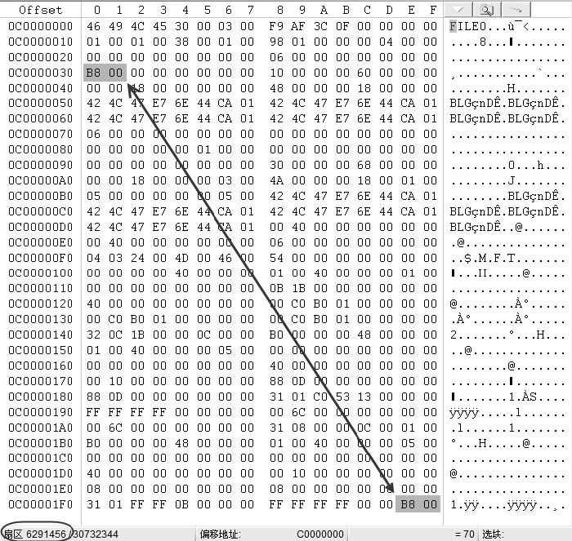
文件记录头
更新序列号

Slide 43
文件记录头
偏移32H～35H处为更新数组
因为文件记录中“更新序列号”的两个字节同时会出现在该文件记录第一个扇区最后两个字节处及该文件记录第二个扇区最后两个字节处，也就是事先占用了文件记录的4个字节，当文件记录中的信息需要往这4个字节处写入时，就跳转到了32H～35H处来写。
具体对应关系是：文件记录第一个扇区最后两个字节对应32H～33H处，文件记录第二个扇区最后两个字节对应34H～35H处，如下图所示。

Slide 44
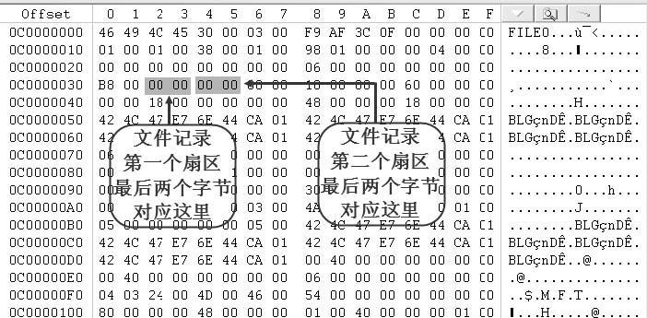
文件记录头
更新数组

Slide 45
MFT
每个文件记录中都有多个属性，它们相对独立，有各自的类型和名称。
属性有常驻与非常驻之分。当一个文件很小时，其所有属性体都可存放在MFT的文件记录中，该属性就称为常驻属性（Resident Attribute）。有些属性总是常驻的，这样NTFS才可以确定其他非常驻属性，例如，标准信息属性和根索引就总是常驻属性。
每一个属性都可以分为两个部分：属性头和属性体。

Slide 46
属性列表
属性类型 | 属性类型名 | 属性描述
10 | $STANDARD_INFORMATION | 标准信息：包括一些基本文件属性，如只读、系统、存档；时间属性，如文件的创建时间和最后修改时间；有多少目录指向该文件（即其硬连接数（hard link count））
20 | $ATTRIBUTE_LIST | 属性列表：当一个文件需要多个文件记录时，用来描述文件的属性列表
30 | $FILE_NAME | 文件名：用Unicode字符表示的文件名，由于MS-DOS不能识别长文件名，所以NTFS系统会自动生成一个8.3文件名
40 | $VOLUME_VERSION | 在早期的NTFS v1.2中为卷版本
40 | $OBJECT_ID | 对象ID：一个具有64字节的标识符，其中最低的16字节对卷来说是唯一的（链接跟踪服务为外壳快捷方式，即OLE链接源文件赋予对象ID；NTFS提供的API是直接通过这些对象的ID而不是文件名来打开文件的）
50 | $SECURITY_DESCRIPTOR | 安全描述符：这是为向后兼容而保留的，主要用于保护文件以防止没有授权的访问，但Windows 2000/XP中已将安全描述符存放在$Secure元数据中，以便于共享（早期的NTFS将其与文件目录一起存放，不便于共享）

Slide 47
属性列表
属性类型 | 属性类型名 | 属性描述
60 | $VOLUME_NAME | 卷名（卷标识）：该属性仅存在于$Volume元文件中
70 | $VOLUME_INFORMATION | 卷信息：该属性仅存在于$Volume元文件中
80 | $DATA | 文件数据：该属性为文件的数据内容
90 | $INDEX_ROOT | 索引根
A0 | $INDEX_ALLOCATION | 索引分配
B0 | $BITMAP | 位图
C0 | $SYMBOLIC_LINK | 在早期的NTFS v1.2中为符号链接
C0 | $REPARSE_POINT | 重解析点
D0 | $EA_INFORMATION | 扩充属性信息
E0 | $EA | 扩充属性
F0 | $PROPERTY_SET | 早期的NTFS v1.2中才有
10 00 | $LOGGED_UTILITY_STREAM | EFS加密属性：该属性主要用于存储实现EFS加密的有关加密信息，如合法用户列表、解码密钥等

Slide 48
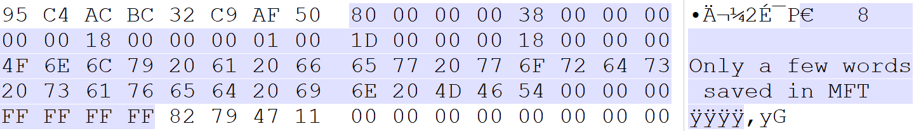
MFT
MFT的结构
小文件和文件夹将全部存储在文件的MFT记录里，其属性为常驻属性。

Slide 49
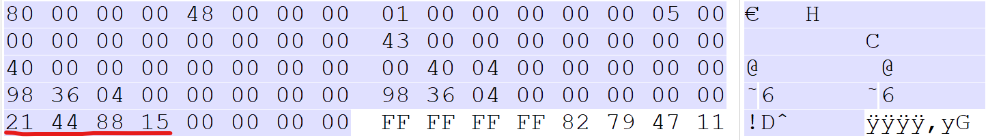
MFT
MFT的结构
如果一个属性（文件数据属性）太大不能放在只有1KB的MFT文件记录里，NTFS将从MFT之外分配区域，这些区域通常称为一个运行（Run）或一个盘区（Extent），它们用来存储属性值。这种属性称为非常驻属性。
当一个属性为非常驻时，其头部包含NTFS需要在磁盘上定位属性值的有关信息。

Slide 50
常驻没有属性名的属性头结构
偏移 | 长度 | 含义
0x00 | 4 | 属性类型（如10H、30H等类型）
0x04 | 4 | 包括属性头在内的本属性的长度（字节）
0x08 | 1 | 是否为常驻属性（00表示常驻，01H表示非常驻）
0x09 | 1 | 属性名长度（为0表示没有属性名）
0x0A | 2 | 属性名的开始偏移（没有属性名）
0x0C | 2 | 压缩、加密、稀疏标志：为0001H表示该属性是被压缩了的；为4000H表示该属性是被加密了的；为8000H表示该属性是稀疏的
0x0E | 2 | 属性ID
0x10 | 4 | 属性体的长度（L）
0x14 | 2 | 属性体的开始偏移
0x16 | 1 | 索引标志
0x17 | 1 | 无意义
0x18 | L | 该属性体的内容

Slide 51
常驻有属性名的属性头结构
偏移 | 长度 | 含义
0x00 | 4 | 属性类型（如90H、B0H等类型）
0x04 | 4 | 包括属性头在内的本属性的长度（字节）
0x08 | 1 | 是否为常驻属性（00表示常驻，01H表示非常驻）
0x09 | 1 | 属性名长度（N）
0x0A | 2 | 属性名开始的偏移
0x0C | 2 | 压缩、加密、稀疏标志
0x0E | 2 | 属性ID
0x10 | 4 | 属性体的长度（L）
0x14 | 2 | 属性体的开始偏移
0x16 | 1 | 索引标志
0x17 | 1 | 无意义
0x18 | 2N | 属性的名字
2N＋0x18 | L | 属性体的内容

Slide 52
非常驻没有属性名的属性头结构
偏移 | 长度 | 含义
0x00 | 4 | 属性类型（如20H、80H等类型）
0x04 | 4 | 包括属性头在内的本属性的长度（字节）
0x08 | 1 | 是否为常驻属性（为01表示该属性为非常驻属性）
0x09 | 1 | 属性名长度（为0表示没有属性名）
0x0A | 2 | 属性名开始的偏移（没有属性名）
0x0C | 2 | 压缩、加密、稀疏标志
0x0E | 2 | 属性ID
0x10 | 8 | 属性体的起始虚拟簇号（VCN）
0x18 | 8 | 属性体的结束虚拟簇号
0x20 | 2 | Run List（Run即Data Run，是一个在逻辑簇号上连续的区域，它是不存储在MFT中的数据）信息的偏移地址
0x22 | 2 | 压缩单位大小（2x簇，如果为0表示未压缩）
0x24 | 4 | 无意义
0x28 | 8 | 属性体的分配大小［该属性体占的大小，这个属性体大小是该属性体所有的簇所占的空间大小（字节）］
0x30 | 8 | 属性体的实际大小（因为属性体长度不一定正好占满所有簇）
0x38 | 8 | 属性体的初始大小
0x40 |  | 属性的Run List信息，它记录了属性体开始的簇号、簇数等信息

Slide 53
非常驻有属性名的属性头结构
偏移 | 长度 | 含义
0x00 | 4 | 属性类型（如80H、A0H等类型）
0x04 | 4 | 包括属性头在内的本属性的长度（字节）
0x08 | 1 | 是否为常驻属性（为01表示该属性为非常驻属性）
0x09 | 1 | 属性名长度（N）
0x0A | 2 | 属性名开始的偏移
0x0C | 2 | 压缩、加密、稀疏标志
0x0E | 2 | 属性ID
0x10 | 8 | 属性体的起始虚拟簇号（VCN）
0x18 | 8 | 属性体的结束虚拟簇号
0x20 | 2 | Run List（Run即Data Run，是一个在逻辑簇号上连续的区域，它是不存储在MFT中的数据）信息的偏移地址
0x22 | 2 | 压缩单位大小（2x簇，如果为0表示未压缩）
0x24 | 4 | 无意义
0x28 | 8 | 属性体的分配大小［该属性体占的大小，这个属性体大小是该属性体所有的簇所占的空间大小（字节）］
0x30 | 8 | 属性体的实际大小（因为属性体长度不一定正好占满所有簇）
0x38 | 8 | 属性体的初始大小
0x40 | 2N | 该属性的属性名
2N＋0x40 |  | 属性的Run List信息，它记录了属性体开始的簇号、簇数等信息

Slide 54
10H属性分析
（$STANDARD_INFORMATION）
它包含文件的一些基本信息，如文件的传统属性、文件的创建时间和最后修改时间、有多少目录指向该文件（即其硬连接数）等
文件时间用长达64位来表示文件的某种时间（含日期），而在FAT文件系统中只用了32位来表示文件的时间和日期

Slide 55
10H属性分析
偏移 | 长度 | 描述
0x00 | 8 | C TIME 文件创建时间
0x08 | 8 | A TIME 文件修改时间
0x10 | 8 | M TIME MFT变化时间
0x18 | 8 | R TIME 文件访问时间
0x20 | 4 | 文件属性（按照DOS术语来称呼，都是文件属性）
0x24 | 4 | 文件所允许的最大版本号（0表示未使用）
0x28 | 4 | 文件的版本号（最在版本号为0，则他为0）
0x2C | 4 | 类ID（一个双向的类索引）
0x30 | 4 | 所有者ID（表示文件的所有者，是文件配额$QUOTA中$O和$Q索引的关键字，为0表示未使用磁盘配额）
0x34 | 4 | 安全ID是文件$SECURE中$SII和$SDS数据流的关键字，注意不要与安全标识相混淆
0x38 | 8 | 本文件所占用的字节数，它是文件所有流占用的总字节数，为0表示未使用磁盘配额
0x40 | 8 | 更新系列号（USN），是到文件$USNJRNL的一个直接的索引，为0表示USN日志未使用

Slide 56
10H属性分析
传统文件属性
标志 | 描述 | 标志 | 描述
0001H | 只读文件 | 0200H | 稀疏文件
0002H | 隐含文件 | 0400H | 重点解析文件
0004H | 系统文件 | 0800H | 压缩文件
0020H | 存档文件 | 1000H | 脱机文件
0040H | 设备文件 | 2000H | 未编入文件
0080H | 常规文件 | 4000H | 加密文件

Slide 57
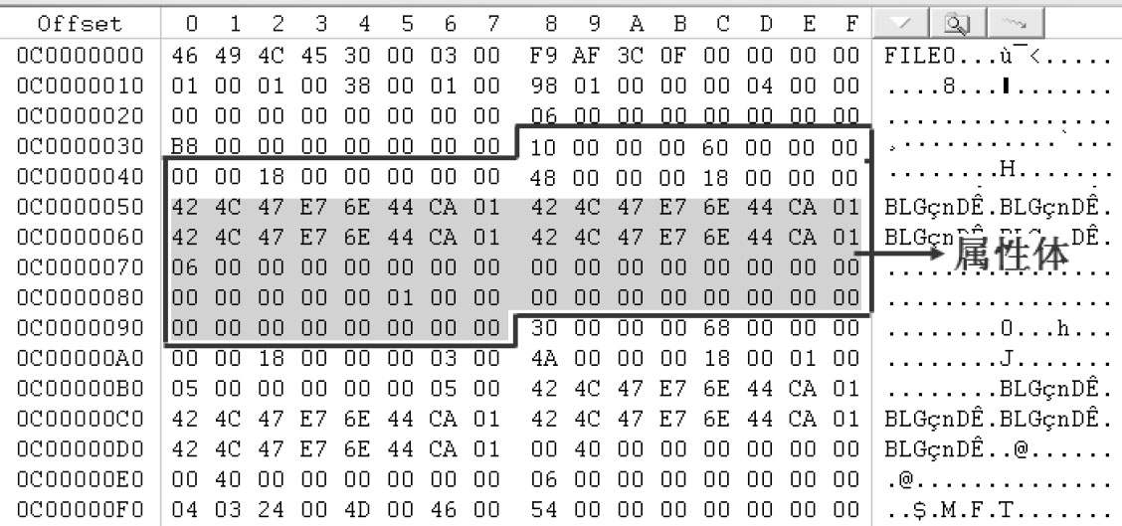
10H属性分析

Slide 58
20H属性分析
20H类型属性是$ATTRIBUTE_LIST属性，即属性列表，当一个文件需要多个文件记录时，用来描述文件的属性列表。
如果文件记录里的某个属性大到该文件记录不能把该属性完全存储时，系统会采取用Run List来存储这些属性的属性体，这种属性被称为非常驻属性。
不能完全放进该文件记录中的属性会被放置在一个新的文件记录中，而属性列表属性描述了应该如何找到这个新的文件记录。

Slide 59
20H属性分析
在标准属性头之后，20H类型属性包括一系列不同长度的记录，用于描述该文件其他属性的类型和位置。它可能是常驻属性，也可能是非常驻属性，没有最大最小尺寸限制。
20H类型的属性很少见，但有四种情况让系统可能需要20H类型的属性，这四种情况是：
文件有很多的硬连接（即有很多的文件名属性存在）；
文件有很多碎片，以至文件记录中记录不了这么多的Data Run（数据流）；
属性中有很复杂的安全描述（不适用于NTFS v4.0以上版本）；
属性中有很多的命名流，如数据流。

Slide 60
20H属性分析
字节 | 长度 | 含义
～ | ～ | 标准属性头
0x00 | 4 | 类型
0x04 | 2 | 记录长度
0x06 | 1 | 属性名长度（N，为0表示没有属性名）
0x07 | 1 | 属性名偏移（如果没有属性名，则指向属性内容）
0x08 | 8 | 起始VCN（属性常驻时为0）
0x10 | 8 | 属性的基本文件记录中的文件参考号（所有MFT的文件都有一个文件索引号，引用到这个文件参考号，等价于引用这个文件记录，这个参考号在文件记录头中有定义）
0x18 | 2 | 属性ID（每个属性都有一个唯一的ID号）
0x1A | 2N | Unicode属性名（如果有属性名）

Slide 61
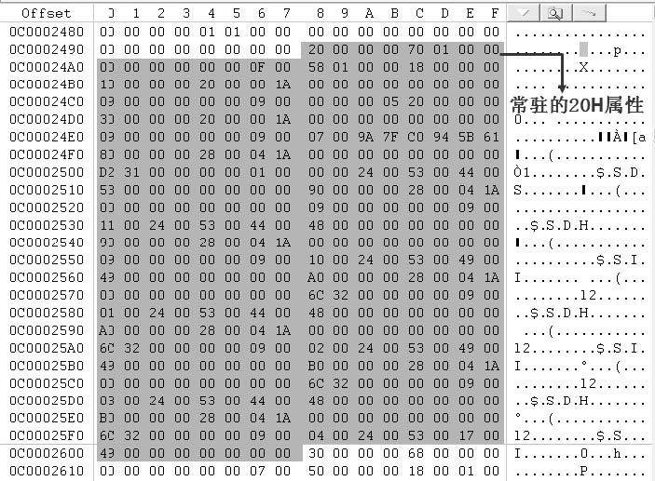
20H属性分析

Slide 62
30H属性分析
30H类型属性，即$FILE_NAME属性，该属性用于存储文件名，它总是常驻属性。它最少68字节，最大578字节，可容纳最大255个Unicode字符的文件名长度。
为了兼容旧的文件系统，NTFS系统给文件名分配了一个短的DOS兼容文件名给每个具有非DOS兼容文件名的文件。
NTFS通过为一个文件创建多个文件名属性的方式实现了硬连接，每个文件名属性都有它自己的详细资料和父目录参考号。当一个硬连接文件删除时，就从文件记录中删除掉这个文件名，当最后一个连接也删除时，文件就真正的删除了。

Slide 63
30H属性分析

Slide 64
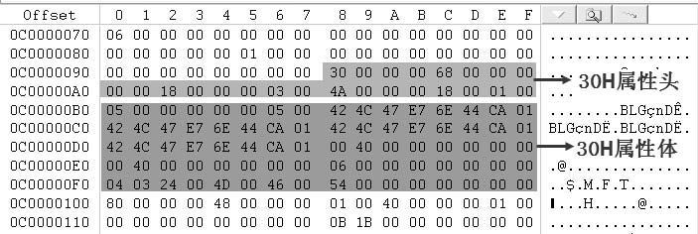
30H属性分析

Slide 65
80H属性分析
80H类型属性即$DATA属性，该属性容纳着文件的内容，没有最大最小限制，最小情况是该属性为常驻属性，可以不占用除MFT以外的空间。
当文件属性能够在文件记录中完全存储下来而不需要存储到其他的Data Run（数据流）中时，这种属性就是非常驻属性。

Slide 66
80H属性分析
在NTFS文件系统中常用数据流有
［未命名］（［Unnamed］）
{4c8cc155-6c1e-11d1-8e41-00c04fb9386d}
^EDocumentSummaryInformation
^ESebiesnrMkudrfcoIaamtykdDa
^ESummaryInformation
$MountMgrDatabase
$Bad
$SDS
$J
$Max

Slide 67
80H属性分析
未命名数据流
80H属性的\未命名数据流是文件真正的数据，由Data Run来记录其属性体即文件数据的具体地址

Slide 68
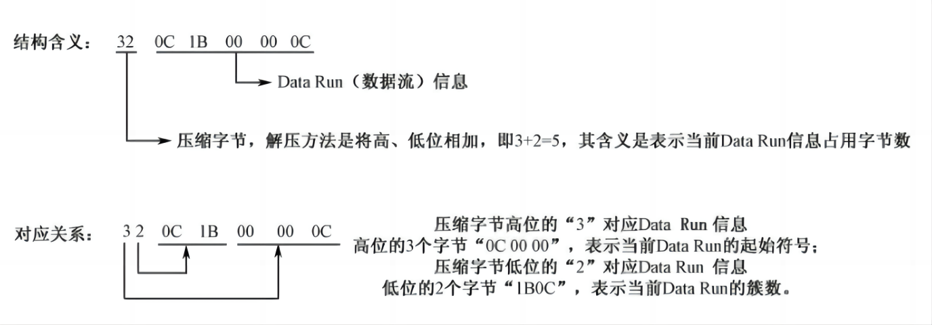
80H属性分析
未命名数据流
数据属性的Run List值为“32 0C 1B 00 00 0C”

Slide 69
80H属性分析
命名数据流
数据流 | 包含的文件摘要 | 数据类型
^EDocumentSummaryInformation | 类别 | ASCII码
^ESebiesnrMkudrfcoIaamtykdDa | 来源 | Unicode编码
^ESummaryInformation | 标题 | ASCII码
 | 主题 | ASCII码
 | 作者 | ASCII码
 | 关键字 | ASCII码
 | 备注 | ASCII码
 | 修订版号码 | ASCII码

Slide 70
80H属性分析
命名数据流
$Bad，坏簇数据流，该数据流只有在$BadClus元文件中才有，它是一个记录卷中簇的情况的数据流。任何好的簇、未用的簇及坏簇，都将在对应的位置做标记。NTFS不会像FAT系统那样提示“Abort，Retry，Fail?”，如果系统运行时新的坏簇被发现，系统将这个坏扇标记到坏簇文件（$BadClus）中。
$SDS，安全描述流（$SDS），只有在$Secure元文件中才有，它包含了卷中所有安全描述列表。
$J、$Max，这两个数据流只有$Extend\$UsnJrnl元文件中才有。

Slide 71
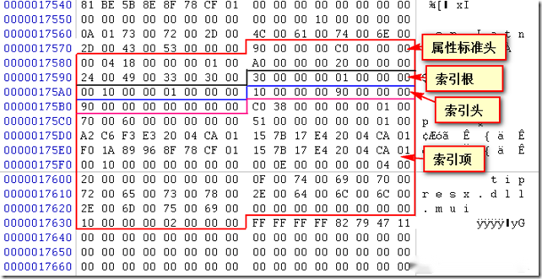
90H属性分析
90H属性是索引根属性，该属性是实现NTFS的B+树索引的根节点，它总是常驻属性。

Slide 72
90H属性分析
索引根结构表
偏移 | 长度 | 描述
～ | ～ | 标准属性头
0x00 | 4 | 属性类型
0x04 | 4 | 校对规则
0x08 | 4 | 每个索引缓冲区的分配大小（字节数）
0x0C | 1 | 每个索引缓冲区的簇数
0x0D | 3 | 无意义（填充到属性长度能被8整除）

Slide 73
90H属性
索引头结构表
偏移 | 长度 | 描述
- | - | 标准属性头
0x00 | 4 | 第一个索引项的偏移
0x04 | 4 | 索引项的总大小
0x08 | 4 | 索引项的分配大小
0x0C | 1 | 标志
0x0D | 3 | 填充（到8字节）

Slide 74
90H属性
索引项结构表
偏移 | 长度 | 描述 | 偏移 | 长度 | 描述
0x00 | 8 | 文件的MFT参考号 | 0x30 | 8 | 最后访问时间
0x08 | 2 | 索引项大小 | 0x38 | 8 | 文件分配大小
0x0A | 2 | 文件名偏移 | 0x40 | 8 | 文件实际大小
0x0C | 2 | 索引标志 | 0x48 | 8 | 文件标志
0x0E | 2 | 填充（到8字节） | 0x50 | 1 | 文件名长度（F）
0x10 | 8 | 父目录的MFT文件参考号 | 0x51 | 1 | 文件名命名空间
0x18 | 8 | 文件创建时间 | 0x52 | 2F | 文件名
0x20 | 8 | 最后修改时间 | 2F+0x52 | P | 填充（到8字节）
0x28 | 8 | 文件记录最后修改时间 | P+2F+0x52 | 8 | 子节点索引缓存的VCN

Slide 75
A0H属性
A0H类型属性，即INDEX_ALLOCATION，它是索引分配属性，也是一个索引的基本结构，存储着组成索引的B＋树目录所有子节点的定位信息。
它总是非常驻属性，没有最大最小值限制。
A0H属性的Run List所描述的数据流，也就是NTFS的B＋树结构的索引缓冲区。

Slide 76
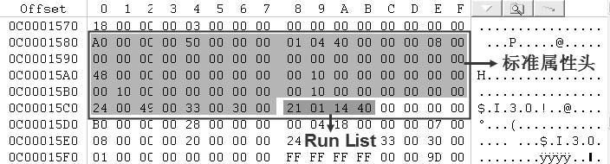
A0H属性
结构
～ | ～ | 标准属性头
0x00 | ... | Data Run列表

Slide 77
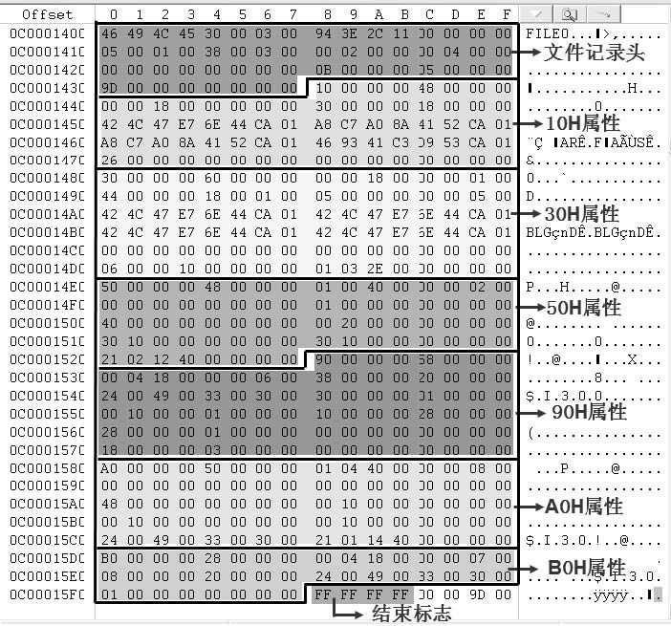
元文件$Root
元文件$Root是用来管理根目录的，其文件名实际上是“.”，它包含6个属性。

Slide 78
元文件$Root
10H属性
定义了$Root创建时间、最后修改时间、该MFT修改时间、文件最后访问时间、文件标志等信息。
30H属性
30H属性定义了根目录的父目录的文件参考号为根目录本身、根目录的一些时间属性、系统分配给根目录的大小（这里为0字节）、实际使用的大小（这里为0字节）；定义了文件的标志为10000006H，表示其为目录、存档、隐藏、系统文件；并定义了该文件的文件名长度为1个字符，命名空间为3；在属性的最后定义了该文件的文件名为Unicode字符串“.”。

Slide 79
元文件$Root
90H属性
90H属性是索引根属性，为常驻属性，属性名为“$I30”，表示其为文件名索引。
属性中定义了90H属性的索引属性类型为30H，也就是30H类型的索引；定义了单位字节的索引分配的大小（这里为1000H）、每索引记录的簇数（这里为01）等。

Slide 80
元文件$Root
A0H属性
根目录的索引分配属性定义了根目录索引缓冲区的开始VCN和结束VCN，以及数据流的起始LCN和占用的簇数。
本例中根目录索引缓冲区开始于4014H簇，占一个簇。根目录A0H属性的数据流是一些索引项的集合。
B0H属性
根目录的B0属性被命名为“$I30”，表示其为目录。该属性是由一系列的位构成的虚拟簇使用情况表，它标记了根目录哪些虚拟簇已被使用。
当前属性的属性体为“01H”，也就是说只占用了0号VCN一个簇。

Slide 81
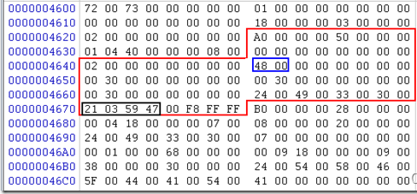
元文件$Root
例
下图A0H属性的“Run List”可以找到索引区域，偏移到索引区域所在的簇，起始簇：18265（0x5947），簇大小：3

Slide 82
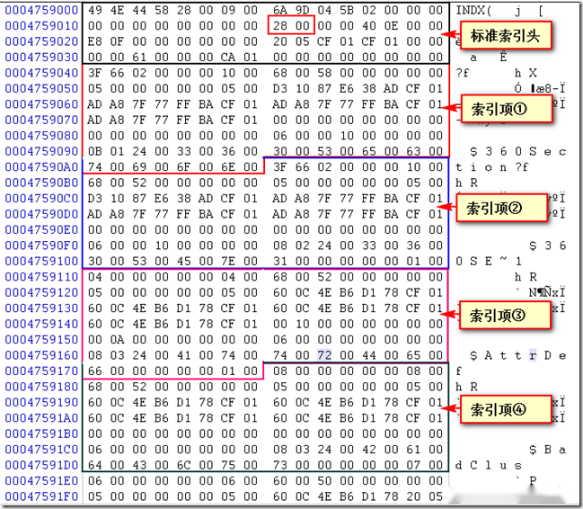

Slide 83
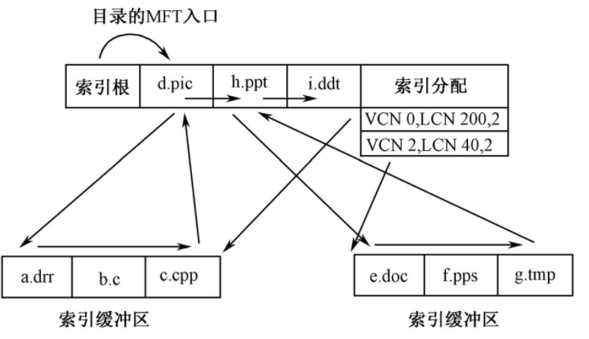
NTFS的索引结构分析
B+树

Slide 84
NTFS的索引结构分析
B+树
一个包含3个节点，每个节点3个项，共9项的目录的MFT条目，其中索引根（Index Root）属性指向B+树的根.
NTFS分配了两个索引缓冲区来存放另外的项（索引根以及索引缓冲区一般能够存储三个以上文件项，这依赖于文件名的长度）。一个MFT条目占1KB的空间，而一个索引缓冲区占4KB的空间。
索引缓冲区位置和大小由目录的文件记录中A0H属性的Run List定义.

Slide 85
NTFS的索引结构分析
NTFS的存储项是按字母顺序进行的。假设运行一个程序试图打开目录中的e.doc文件，NTFS会首先去读索引根属性，其中包含了d.pic、h.ppt及i.ddt三个文件项，并将名称“e.doc”与第一个项的名称“d.pic”进行比较，NTFS得出结论：e.doc在字母序上排在d.pic之后。
因此转而处理下一个项“h.ppt”，经过比较以后，由于e.doc的字母序在h.ppt之前，NTFS就会检索h.ppt项中索引缓冲区的虚拟簇号（VCN）。

Slide 86
NTFS的索引结构分析
索引缓冲区中存储着字母序比h.ppt小但比d.pic大的项。VCN代表一个簇在一个文件或目录中的顺序，NTFS能够将虚拟簇号映射成逻辑簇号（LCN），而逻辑簇号表示着一个簇相对于一个卷的起始点的相对偏移量。
如果h.ppt项中并不存在这个索引缓冲区的虚拟簇号，则NTFS可以立即断定这个目录中不存在e.doc文件，并报告打开文件失败。
当获得索引缓冲区的虚拟簇号以后，NTFS就会继续查找。索引缓冲区的第一个项正是要找的e.doc，于是NTFS就从e.doc项中读出它对应的文件记录的位置。

Slide 87
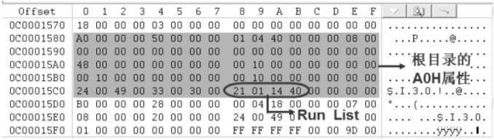
NTFS的索引结构分析
索引缓冲区
起始簇号是4014H-->16 404号簇

Slide 88
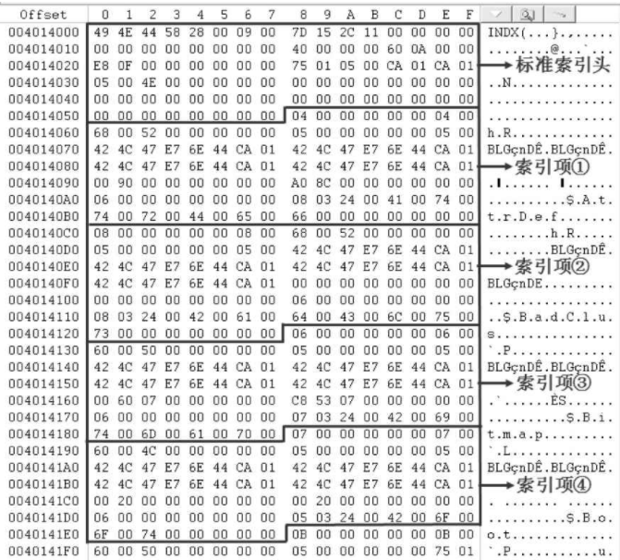
NTFS的索引结构分析
索引缓冲区

Slide 89
文件定位
第1步 定位DBR
通过分区所在硬盘的分区表定位到开始位置，在63号扇区。这个扇区就是G盘的DBR扇区。
第2步 定位$MFT
访问DBR扇区的BPB，通过“$MFT起始簇号”、“每簇扇区数”两个参数的值便可计算出$MFT的开始扇区。

Slide 90
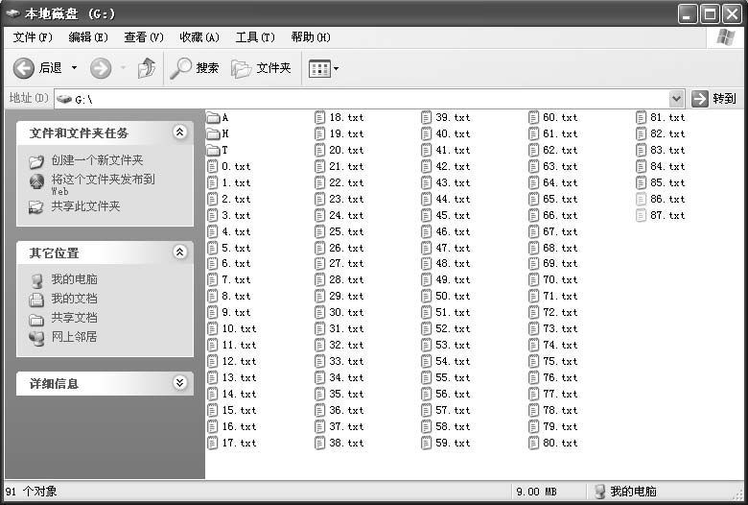
文件定位示例
定位到“36.txt”这个文件在分区中的存放地址

Slide 91
文件定位
第3步 定位根目录的文件记录
找到$MFT后，在$MFT中寻找根目录的文件记录，5号文件记录就是根目录了。
第4步 分析索引属性
在根目录的文件记录中有7个属性，对于小目录来说，有索引根（90H）属性就够了；而对于大目录来说，还需要有索引分配（A0H）属性。
根目录若是一个大目录，在它的文件记录中有一个90H属性，但里面没有实质的索引项。A0H属性数据流就是索引缓冲区，也就是B＋树的节点。根目录下的文件及目录的索引项就存放在这些节点中。

Slide 92
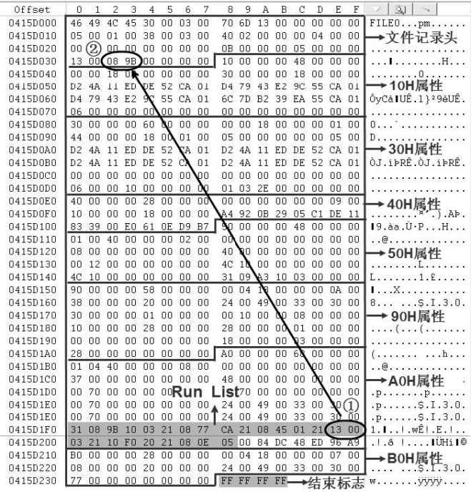
文件定位

Slide 93
文件定位
示例分析
A0H属性中，Run List包含多个数据流，“31 08 9B 10 03 21 08 77 CA 21 08 45 01 21 08 9B 03 21 10 F0 20 21 08 0E 05”。
①”处圈中的两个字节“13 00”并不是Run List中的数据，而是更新序列号。这两个字节需要用更新数组中的两个字节替换，也就是图中“②”处圈中的两个字节“08 9B”。

Slide 94
文件定位
示例结果
“31 08 9B 10 03 ”：3109BH-->200859
“21 08 77 CA”:3109BH+ CA77H(-13705)-->200859-13705
数据流编号 | 数据流起始LCN（逻辑簇号） | 数据流长度（簇）
1 | 200 859 | 8
2 | 200 859-13705＝187 154 | 8
3 | 187 154＋325＝187 479 | 8
4 | 187 479＋923＝188 402 | 8
5 | 188 402＋8432＝196 834 | 16
6 | 196 834＋1294＝198 128 | 8

Slide 95
文件定位
第5步 分析位图属性
在A0H属性的Run List所列出的数据流分配中，由位图（B0H）属性确定的哪些簇被实际使用了。
示例中的B0H属性是一个常驻属性，属性体的大小为8个字节，其值为“77H”，换算成二进制为“01110111”，它的含义是，当前分配给索引项的空间中有6个被使用的索引缓冲区。

Slide 96
文件定位
示例B0H含义
数据流编号 | 数据流起始LCN（逻辑簇号） | 数据流起始VCN（虚拟簇号） | 数据流长度（簇）
1 | 200 859 | 0（已用） | 8
2 | 200 859-13705＝187 154 | 8（已用） | 8
3 | 187 154＋325＝187 479 | 16（已用） | 8
4 | 187 479＋923＝188 402 | 24（未用） | 8
5 | 188 402＋8432＝196 834 | 32（已用） | 16
6 | 196 834＋1294＝198 128 | 48（已用） | 8

Slide 97
文件定位
第6步 遍历B＋树
B＋树的节点分别存放在LCN为200859、187154、187479、196834、198128的各个簇中。到这些簇中遍历一下，结果发现在196 834号簇所在的索引缓冲区中的节点含有子节点。
示例中目标文件“36.txt”的文件名大于“34.txt”，小于“53.txt”，所以文件“36.txt”的节点一定在“53.txt”的子节点中。下图中“53.txt”的索引项可以看出，其子节点的起始VCN是“10H”，查找索引缓冲区LCN与VCN对应关系，可知VCN的16号簇对应LCN的187479号簇。

Slide 98
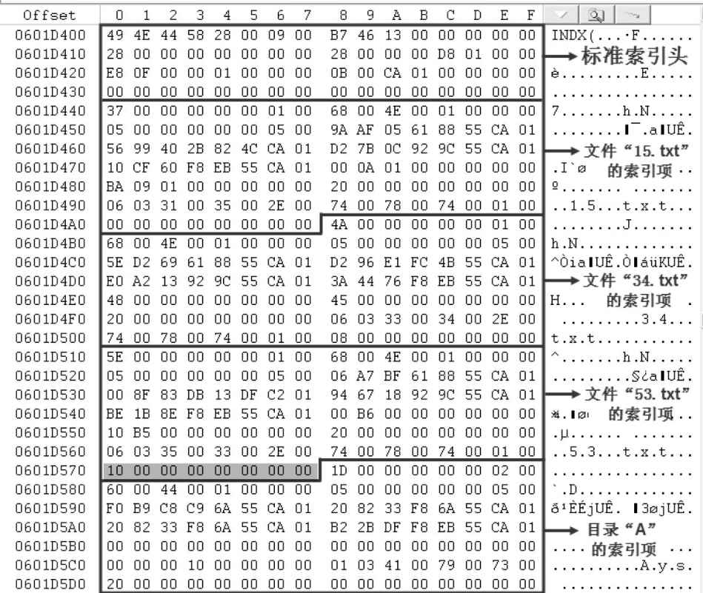
文件定位

Slide 99
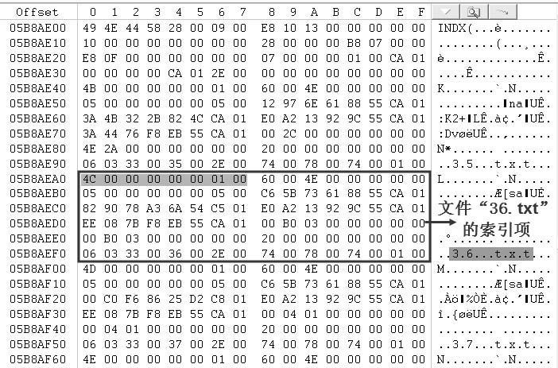
文件定位
示例：跳转到187479号簇，在该索引缓冲区中进行顺序遍历，很快发现其中的第二个节点就是目标文件“36.txt”的节点。

Slide 100
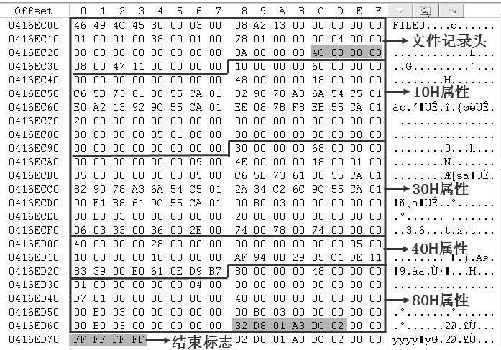
文件定位
第7步 访问目标文件的文件记录，索引项中可以获得其$MFT参考号，进入$MFT文件，找到文件记录。
示例中是其文件记录号为“4CH”。

